Slide 1
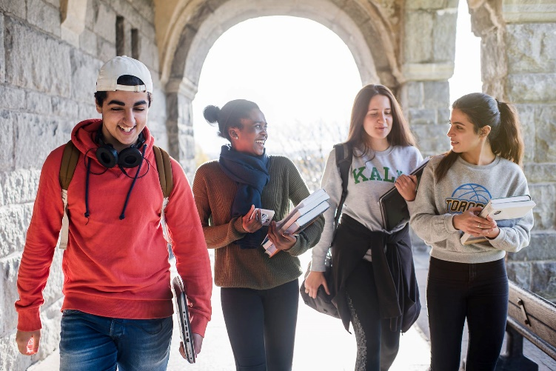
Kongshavn videregående skole
Informasjonsmøte for foresatte vg2 23. august 2023

Slide 2
Agenda
Ledelse og nøkkelpersoner
Profil, resultater og forventninger
Foreldresamarbeid og et trygt og godt skolemiljø
Rådgivnings- og skolehelsetjenesten
Fagvalg og eksamen
Aktiviteter i skoleåret 2022/2023
Tilstedeværelse og fraværsregler
Skolemelding og Visma InSchool

Slide 3
Ledelse
Sidsel Holm Bye – rektor
Kristin Lindaas – ass rektor, fagansvar for norsk og engelsk, trinnleder vg3
Liv Guneriussen – fagansvar for fremmedspråk og samfunnsfag, trinnleder vg1
Linda Eriksen – realfag, trinnleder vg2
Bård Olav Johannessen – IKT
Ekaterina Kalinina – administrativ leder

Slide 4
Nøkkelpersoner
Roar Aunvold – studieleder med ansvar for fagvalg, eksamen og vitnemål
Rådgivere
Marta Holstein-Beck (vg1)
Ellen Ormberg (vg2)
Marit Lade Stenvaag (vg3)
Miljøarbeider
Emilie Bjørnstadjordet
Jonas Willem Andresen
Notes:
Sosialpedagogisk rådgivning
Yrkes- og utdanningsrådgivning

Slide 5
Resultater 2022/2023
90,96 % av elevene fullførte og bestod alle fag i vg1
Snitt på skolen er 83,36%
Notes:
Utrolig jevne resultater på tvers av klassene i norsk vg3 både til eksamen og standpunkt.
Hvorfor?
- Både det som kan telles og det som ikke kan telles
- At elevene lærer mer og fullfører og består – et godt liv
- Anerkjenne gode resultater fra det året som har gått
- Lære av analysearbeidet som er gjennomført så langt
- Legge gode planer for skoleåret 2018/2019

Slide 6
Foreldrelaget på Kongshavn
Formål
At elevene lærer mer
Sikre et trygt og godt læringsmiljø
Gjøre elevene forberedt på fremtiden
Ta kontakt med rektor Sidsel Holm Bye om du vil bidra i dette viktige samarbeidet
Hva gjør foreldrelaget?
Dialog i grenselandet mellom skole og hjem
Samarbeidsarena – felles referanse
Organisering av foreldrene for å bidra til god faglig og sosial utvikling for elevene
Inntil 2 møter pr. halvår
1 representant pr. klasse

Slide 7
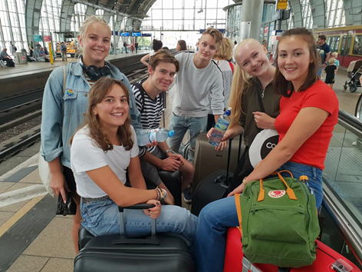
Internasjonalisering på Kongshavn
Vg2 i Berlin (25 elever)
Kongshavn er en akkreditert Erasmus+ skole. Det betyr at vi kan gjennomføre spennende prosjekter i samarbeid med skoler fra andre europeiske land i årene fram mot 2028.
Vi planlegger fire ulike aktiviteter for skoleåret 2023/24 knyttet til programfagene, Sosiologi1, Biologi1, Entreprenørskap1 og fremmedspråket Tysk 2.

Slide 8
Forventninger
Vi hilser når vi møtes
Jobber hardt for å lære
Vi inkluderer og tar vare på hverandre
Vi starter presis
Når timen starter, låses døren
Vi unngår at elever som kommer for seint forstyrrer undervisningen
Viktig med god start
Oppsummering eller "starter" de første minuttene
Gjennomgår ikke nytt stoff
Elevene som kommer for seint, slippes inn til timen innen det har gått 15 minutter
Notes:
15 minutter
Vi hilser når vi møtes - signaliserer respekt og at vi er en åpen skole.
Det andre er at dere jobber hardt for å lære – hardt arbeid gir alltid resultater.
Det siste er at dere inkluderer og tar vare på hverandre – kort og godt bidrar til at vi er en trygg og trivelig skole.

Slide 9
Viktig å huske på
Når foreldre bryr seg, blir eleven mer motivert og trives bedre
Et godt forhold til skolen, påvirker elevens resultater
Foreldres kunnskap om deres barn er viktig for skolen
Vis ungdommene at dere har tillit til oss
Støtt ungdommene i å tale sin egen sak, med den det gjelder
Vi har tro på at ungdommene er robuste
Foreldre er en viktig ressurs for elevene

Slide 10
Trygt og godt skolemiljø
Opplæringsloven § 9-A
Følge med på om elevene har et trygt og godt skolemiljø
Gripe inn mot krenkende adferd dersom det er mulig
Varsle rektor dersom de får mistanke om / kjennskap til at en elev ikke har et trygt og godt skolemiljø. I alvorlige tilfeller skal rektor varsle skoleeier
Undersøke: Ved mistanke om / kjennskap til at en elev ikke har et trygt og godt skolemiljø, skal skolen snarest mulig undersøke saken
Sette inn tiltak: Så langt det finnes egnede tiltak skal skolen sørge for at eleven har et trygt og godt skolemiljø.
Skolen skal lage en skriftlig aktivitetsplan når det skal gjøres tiltak i en sak
Notes:
Låsing av døren

Slide 11
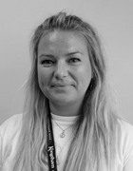
Rådgivningstjenesten
Oppfølging og tilrettelegging faglig og sosialt​
Tilrettelegging på prøver og eksamen​
Henvisninger til PP-tjenesten​
Samarbeid med ulike instanser​
Yrkes- og utdanningsveiledning​
Fagvalg​
Skolesøknader​
Opptak til høyere utdanning ​
Lånekassen
Notes:
Låsing av døren

Slide 12
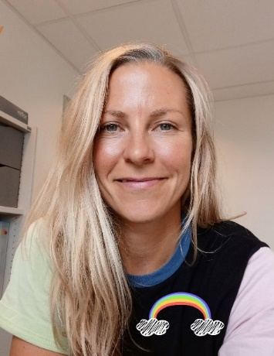
Skolehelsetjenesten Kongshavn
Helsesykepleier Monica Schioldborg – tilstede mandag-torsdag 0830-1500
Psykolog Lena Sofie Løvstad - tilstede mandager
Fysioterapeut Ingrid Nilsson - tilstede annenhver onsdag
Henvisning til psykolog eller fysioterapeut går via helsesykepleier
Skolehelsetjenesten er et gratis helsetilbud til elevene.
Vi har «drop in- avtaler som gir elevene mulighet til å komme når de har behov for det.
Vi hjelper elevene med spørsmål om fysisk, psykisk, sosial og seksuell helse.
Foreldre må gjerne ta kontakt for støtte, råd og veiledning eller bare en prat.
Vi har taushetsplikt.

Slide 13
Skolehelsetjenesten
Eksempler på hva elevene oppsøker skolehelsetjenesten for å snakke om:
Søvnproblemer
Vanskelige tanker
Vennskap og kjærlighet
Utfordringer i familien
Kosthold og trening
Spiseforstyrrelse
Rus
Prevensjon
Seksuell helse
Kjønnsidentitet

Slide 14
Mye å tenke på?
UTFORDRENDE Å HA TENÅRING I HUS?
Du finner tips og råd på: www.foreldrehverdag.no

Slide 15
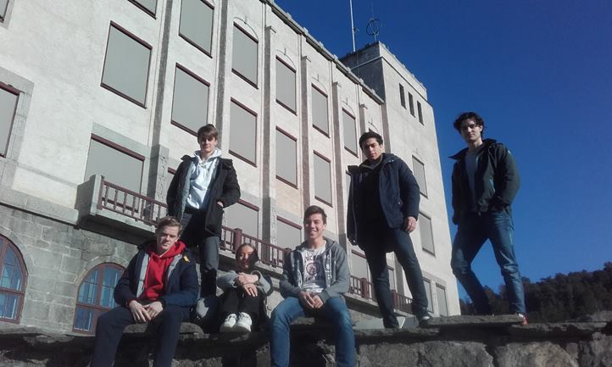
Tilbud til elevene i løpet av uka
Skolen er åpen frem til kl. 1930 mandag til torsdag – tilsynsvakt fra kl. 1530
Kongshavntimen – torsdag kl. 1400–1530 (faglærere og enkel matservering)
Aktiviteter arrangert av miljøarbeider (lunsjen & kveld)
Gratis treningsrom med treningsveiledere

Slide 16
Elevene har nå startet med programfag
Enkelte elever vil møte store utfordringer i disse fagene
Elevene kan bytte fag fram til 15. september hvis det er ledig plass
I mange fag er det allerede fullt.

Slide 17
Oversikt over programfag (fordypningsfag)
Fag | Vg2-Kurs | Vg3-Kurs
Biologi | Biologi 1 | Biologi 2(*)
Fysikk | Fysikk 1 | Fysikk 2
Informasjonsteknologi | Informasjonsteknologi 1 | Informasjonsteknologi 2(*)
Kjemi | Kjemi 1 | Kjemi 2
Matematikk R | Matematikk R1 | Matematikk R2
Matematikk S | Matematikk S1 | Matematikk S2
Engelsk | Engelsk 1 | Engelsk 2
Entreprenørskap og bed. | Entreprenørskap 1 | Entreprenørskap 2 (*)
Kommunikasjon og kultur | Komm. og kultur 1 | Komm. og kultur 3
Psykologi | Psykologi 1 | Psykologi 2(*)
Næringslivsøkonomi | Økonomistyring | Økonomi og ledelse
Politikk individ og samfunn | Sosiologi og sos.antropologi | Sosialkunnskap (*)
Samfunnsøkonomi | Samfunnsøkonomi 1 | Samfunnsøkonomi 2
Rettslære | Rettslære 1 | Rettslære 2 (*)
Breddeidrett |  | Breddeidrett 1

Slide 18
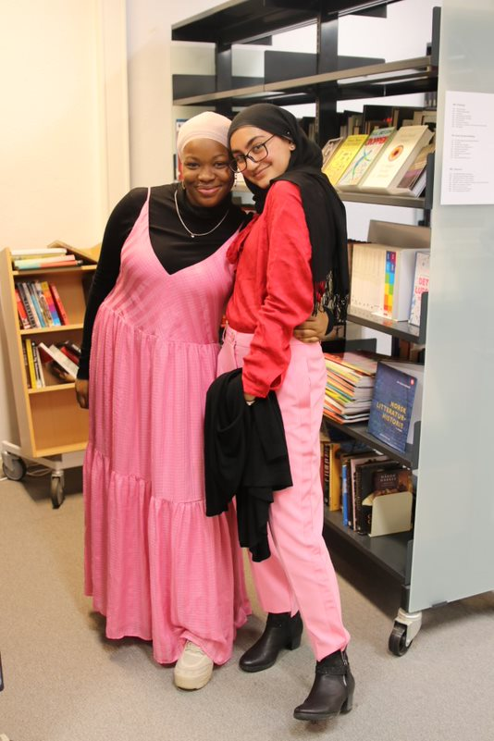
Eksamen
Alle elevene i vg2 skal opp til en eksamen våren 2024, enten skriftlig eller muntlig
Aktuelle eksamensfag:
Skriftlig:
Matematikk 2P/S1/R1
Fremmedspråk nivå 1 og nivå 2 (men ikke 1+2)
Engelsk 1, Økonomistyring og Entreprenørskap og bedriftsutvikling 2
Muntlig:
Alle fag unntatt norsk, historie, kroppsøving og fremmedspråk 1+2

Slide 19
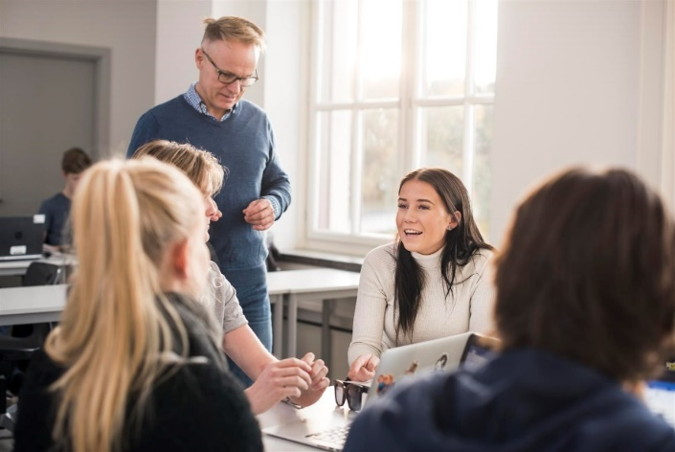
Eksamen
Elevene får beskjed om skriftlig eksamen onsdag 15. mai kl. 0900.
Skriftlig eksamen er fra 23. mai til 29. mai.
Elever som ikke kommer opp skriftlig, kommer opp muntlig helt på slutten av skoleåret i juni
Ingen elever må planlegge å reise bort før skoleslutt 21. juni!

Slide 20
Privatisteksamen
Det er mulig å melde seg opp til eksamen som privatist for å forbedre fag tatt i vg1.
Oppmeldingen skjer gjennom https://privatist.inschool.visma.no/
Det koster 2503 kr per eksamen. Oppmeldingsfristen for høsten er 15. september.

Slide 21
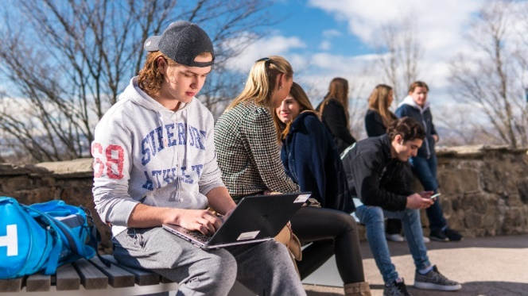
Ny, utsatt og særskilt eksamen
Noen elever har ikke bestått fag i Vg1. Disse må melde seg opp til særskilt eksamen på skolen før 15. september.
For disse elevene er eksamen gratis hvis de har fått karakteren 1- en - i faget.
Elever som fikk IV i standpunkt, må ta eksamen som privatist. Dette koster kr. 1251 per eksamen.

Slide 22
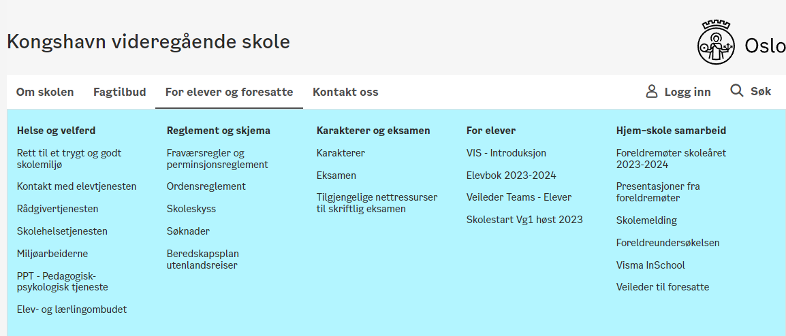
Elevboka
Elevene har tilgang til en digital elevbok med nyttig informasjon Finnes via hjemmesiden.

Slide 23
Elevboka
Elevene har tilgang til en digital elevbok med nyttig informasjon Finnes via hjemmesiden.
For bakerst finnes det også et skjema for opphevelse av taushetsplikten.

Slide 24
VIS
Digitale plattformer
Skoleportalen
Logges inn på via skolens hjemmeside
Skolemelding foresatte (app store og google play)
Kommunikasjon mellom skole og hjem (foresatte)
Finnes som egen app på telefonen og inne på Skoleportalen
Fungerer på samme måte som på ungdomsskolen
Visma InSchool (Åpnes via skoleportalen )
Timeplan
Varsler
OBS: App virker kun for elever
Teams / OneNote (kun elever)

Slide 25
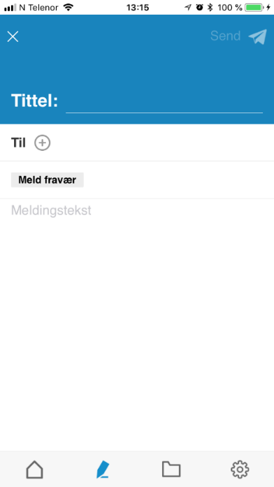
VIS
Skolemelding foresatte
Hvis eleven er borte fra skolen skal fravær meldes til kontaktlærer.
Skal komme inn på fraværsregler om litt.

Slide 26
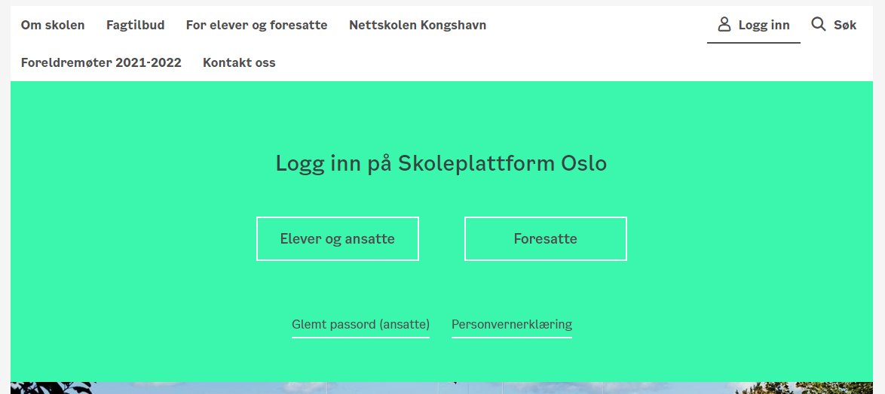
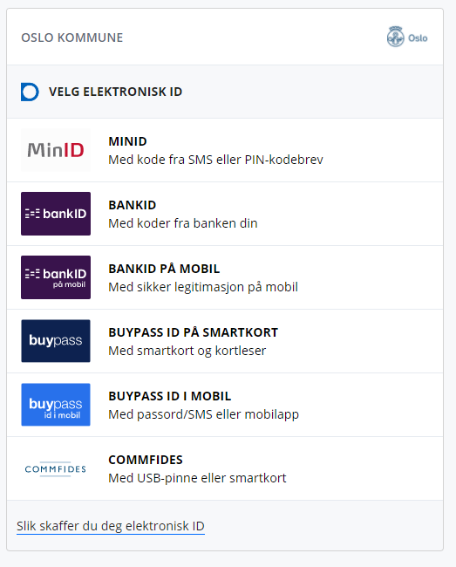
VIS
Portalen
Logger på via skolens hjemmeside

Slide 27
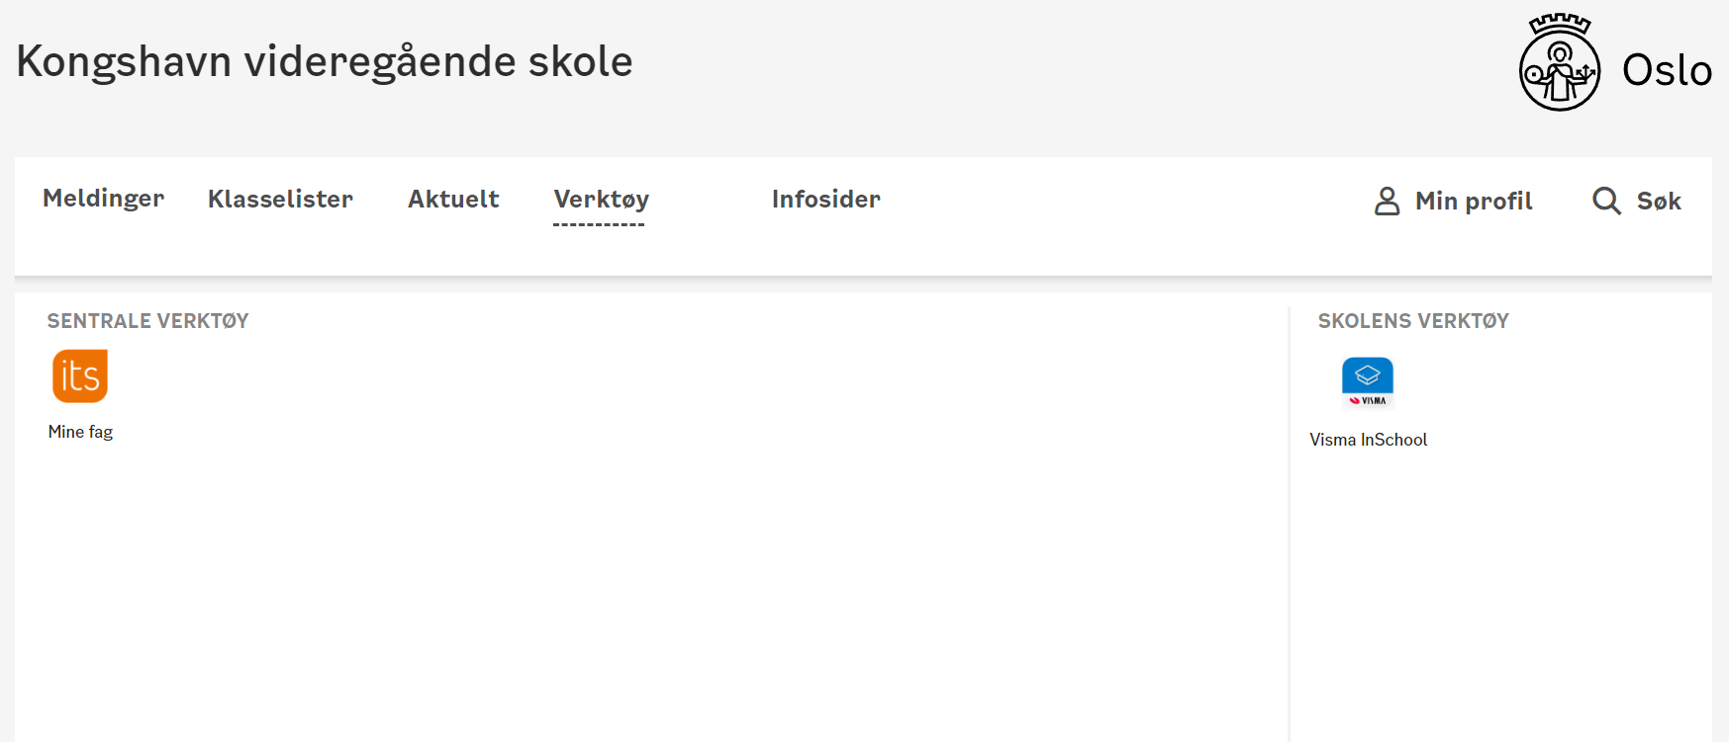
VIS
Skoleportalen
Meldinger er det samme som skolemeldings-appen du kan få på telefonen

Slide 28
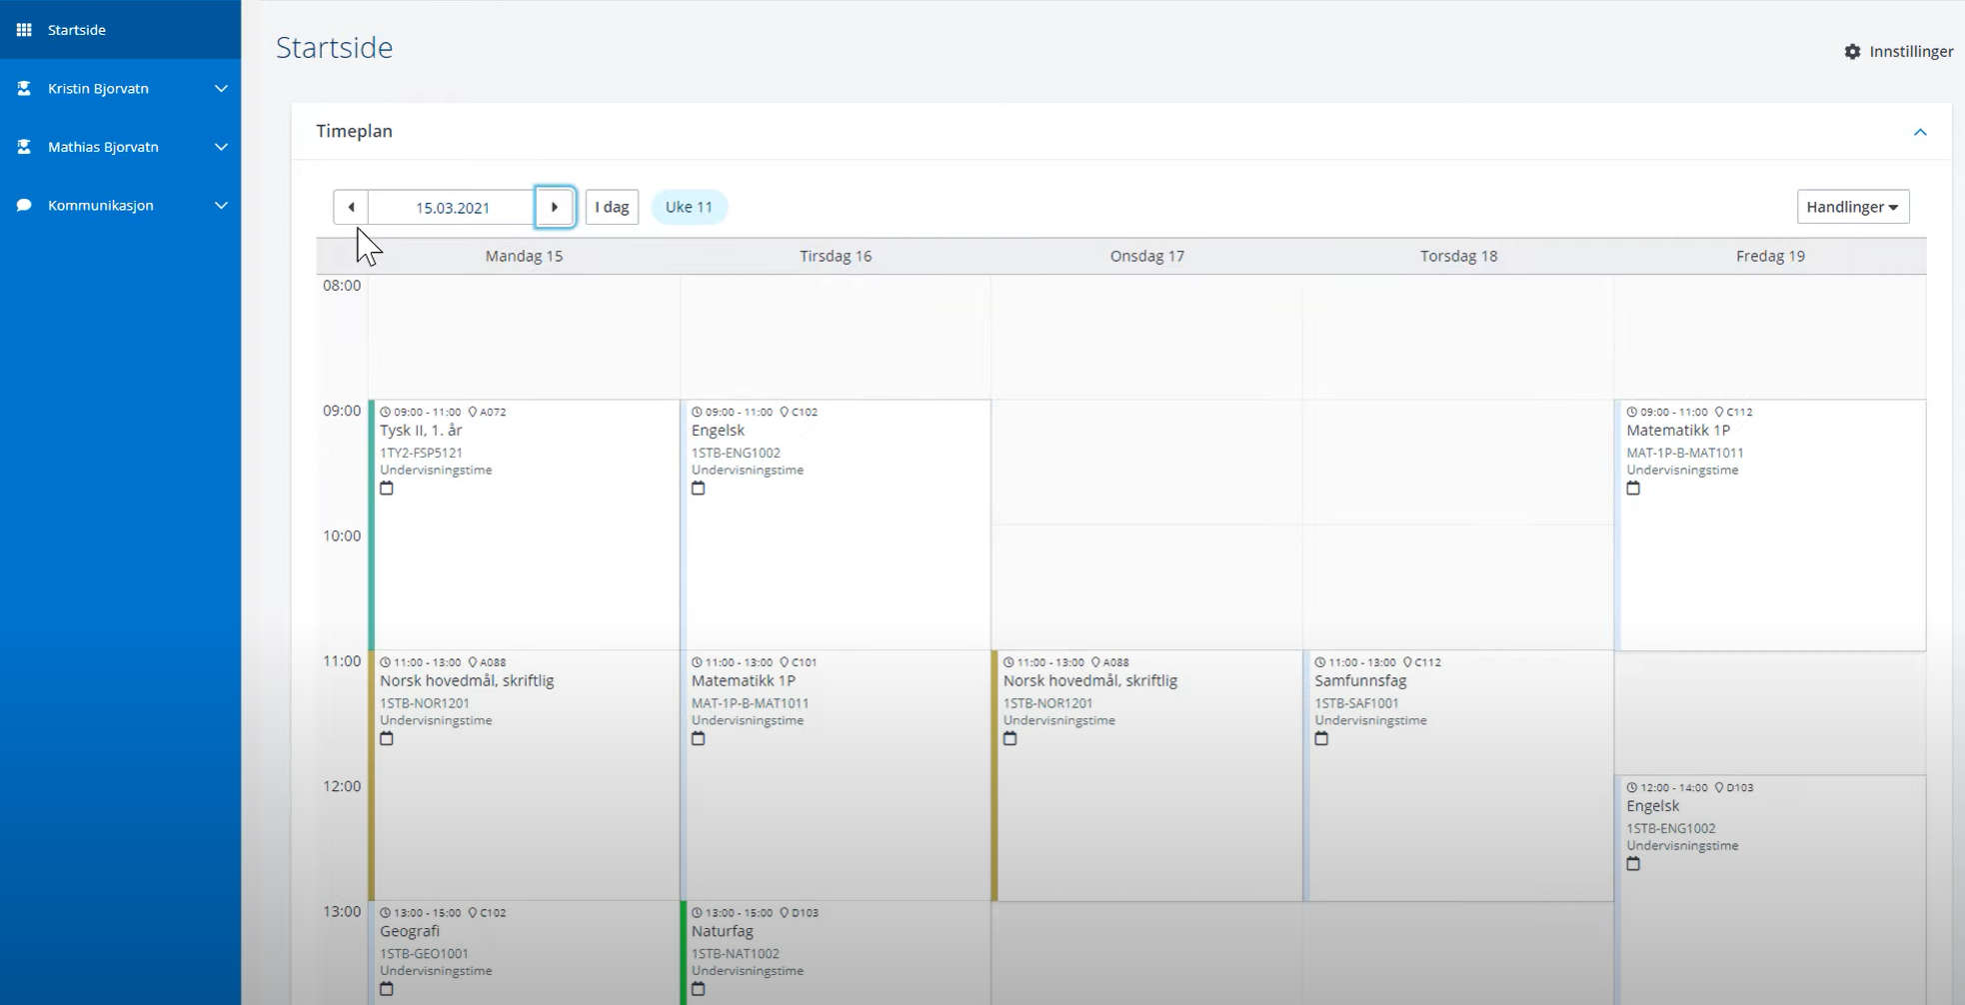
VIS
Visma InSchool
Oversikt over timeplan slik den ser ut fra uke til uke

Slide 29
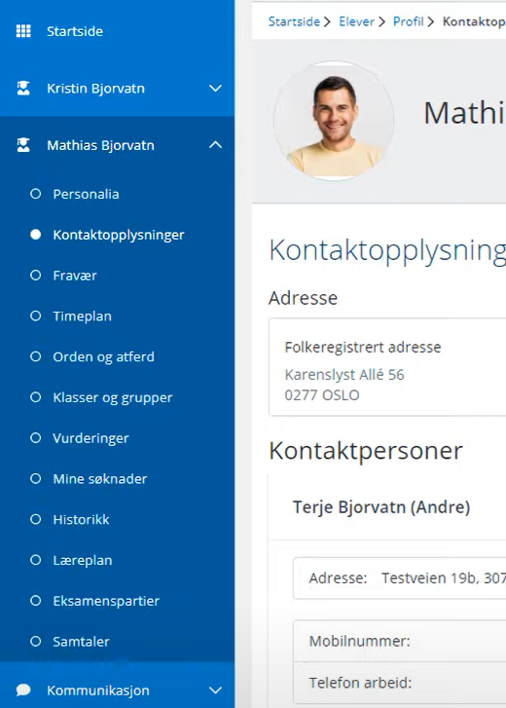
VIS
Visma InSchool
Hvis du har elever på flere forskjellige skoler vil alle vises i menyen til venstre.
Her finner du oversikt over:
egne barns personalia
dine registrerte kontaktopplysninger
timeplaner
læreplaner
historikk (fravær i antall dager/timer, halvårsvurderinger, standpunktkarakterer)
varselbrev (under menypunktet kommunikasjon – varselbrev)

Slide 30
VIS
Visma InSchool
Vurderinger / prøveplan
På startsiden til elevene har de en knapp som heter «Tidslinje»
Her finner du:
Tidspunkt for kommende vurderinger.
Karakterer på vurderinger som er vurdert.

Slide 31
Teams / OneNote
Teams / OneNote brukes primært som læringsplattformer mellom faglærere og elever.
I OneNote i første inndeling og første side finner du alle aktuelle planer for faget.

Slide 32
Fravær og vurdering
Utgangspunkt:
Alt fravær kommer på vitnemålet
Alt fravær som ikke er dokumentert går på fraværsgrensen
Unntak: Fravær fra timer pga aktivitet i skolens regi
Mer enn 15 min for seint → fravær for hele timen (45 min. Oslo-regel)

Slide 33
Fravær på vitnemål
Alt fravær kommer i utgangspunktet på vitnemålet.
På slutten av skoleåret kan elevene søke om fratrekk på inntil 10 hele dager på dager der fravær er dokumentert.
Eksempler på slikt fravær:
Helse- og velferdsgrunner (ikke sykdomsrelatert)
Arbeid som tillitsvalgt
Politisk arbeid
Hjelpearbeid
Lovpålagt frammøte (sesjon, rettssaker)
Representasjon i arrangementer på nasjonalt eller internasjonalt nivå
Deler av trafikkopplæringen

Slide 34
Legemeldt fravær
En sykemelding fra lege gjør følgende:
Fraværet kommer på vitnemålet (mulig å søke om fratrekk fra 4. sykdomsdag - maksimum 10 dager per år)
Fraværet går ikke på fraværsgrensen (10%)
OBS: Krav om vurderingsgrunnlag!
Deltagelse i timer
Vurderingssituasjoner

Slide 35
Varsler
Varsling ved 5%, både for halvårsvurdering og for standpunktkarakter, sendes til elev og foresatt i Visma InSchool.
Varsles på nytt når de går over 10% fraværsgrensen, slik at fraværet kan dokumenteres.
I noen fag betyr det at du kan få varsel allerede etter den første dobbeltimen med udokumentert fravær.
Varsler sendes kun i Visma InSchool.
Foresatte må logge seg inn og følge med
Dere får ikke beskjed andre steder
Faglærere har også samtaler med
elevene om dette.

Slide 36
Oppsummering
Alt fravær kommer på vitnemålet
Men: Inntil 10 hele dager kan trekkes bort hvert skoleår, f.eks:
Kronisk sykdom
Sykdom fra 4. fraværsdag
Representasjon i nasjonale eller internasjonale idrettsarrangement
Religiøs høytid
Dette fraværet går ikke på 10%-regelen for fag
Dette fraværet kommer ikke på vitnemålet
Legeerklæring:
Gjør at fraværet ikke går på 10%-regelen
Fraværet kommer på vitnemålet
Lærer må ha vurderingsgrunnlag!

Slide 37
Vurdering
Sammenheng mellom oppmøte og vurdering
Høyt dokumentert fravær kan gjøre at de ligger under fraværsgrensen, og slik sett kan få en karakter
Faglærer skal også ha en bredt vurderingsgrunnlag av eleven for å sette standpunkt
Delta på vurderinger
Delta aktivt i undervisningen
Lærere har en tendens til å strekke seg svært langt for å sette karakter.

Slide 38
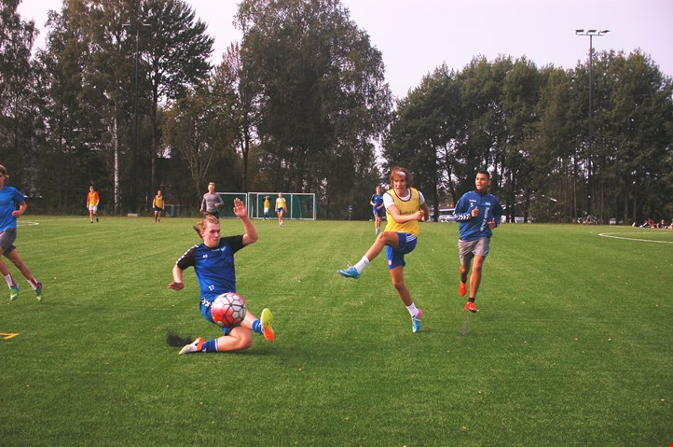
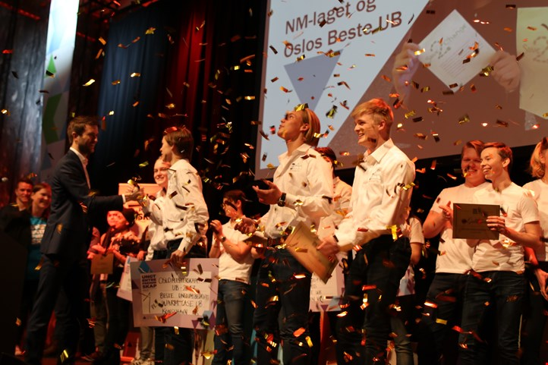
Hva skjer videre?
Aktiviteter for å skape et godt klasse- og skolemiljø
Elevdag for hele skolen i september
Idrettsdag
Den europeiske språkdagen
Innsamlingsaksjon IMPANDE
Prosjektuke uke 48

Slide 39
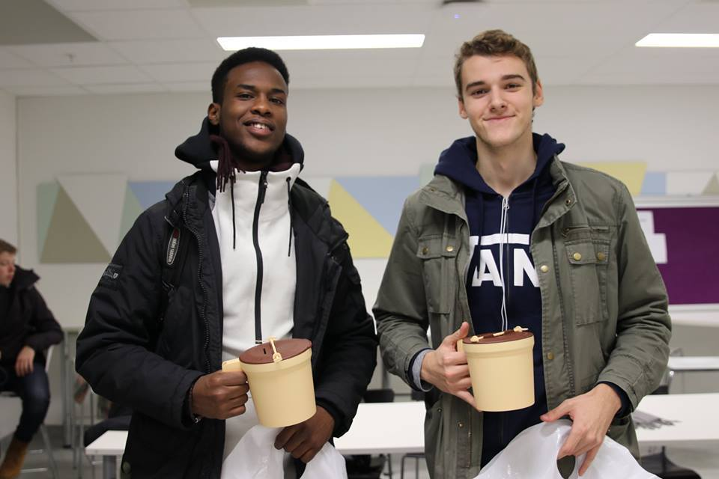
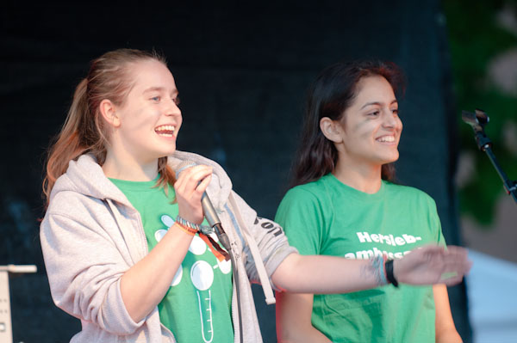
Engasjement for fremtiden "Gjør noe lite for noe stort!"
Elevråd og elevaksjonen

Slide 40
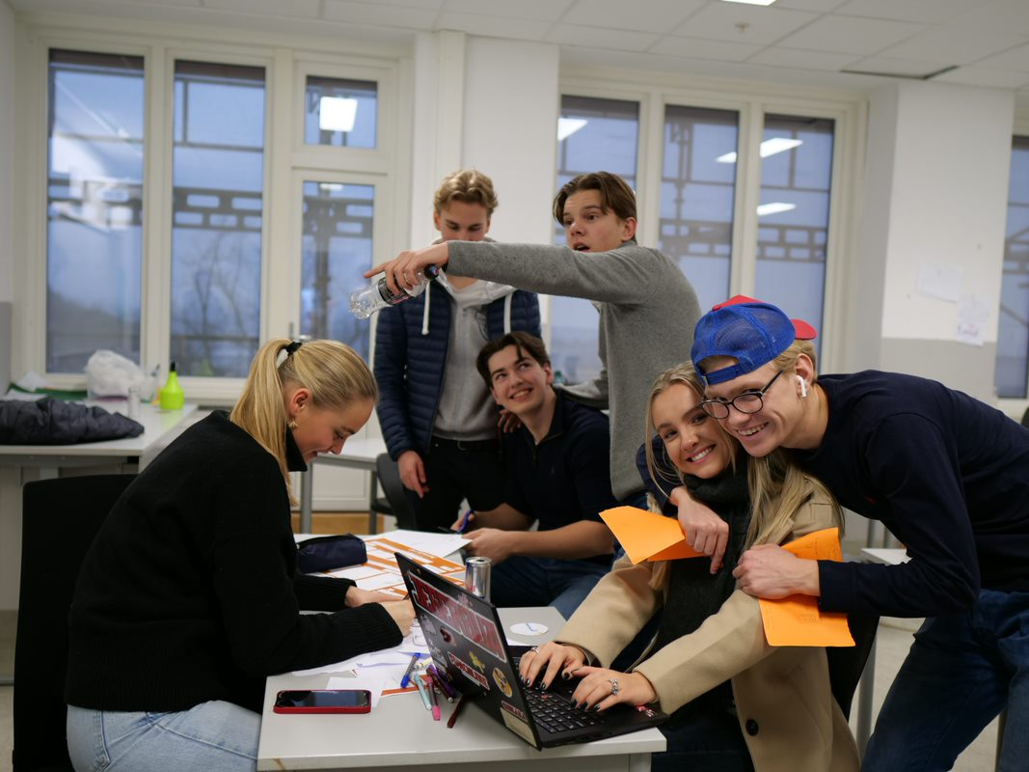
Når eleven fyller 18 år
Skolen har taushetsplikt overfor foresatte
Skolen kan gi opplysninger som er ”allment kjent”
kan opplyse om eleven er på skolen eller ikke
kan gi opplysning om eksamensfag og datoer
kan ikke gi opplysninger om elevens generelle fravær
kan ikke gi opplysning om karakterer
Eleven kan gi foreldrene tilgang til portalen
Eleven kan oppheve skolen fra taushetsplikten

Slide 41
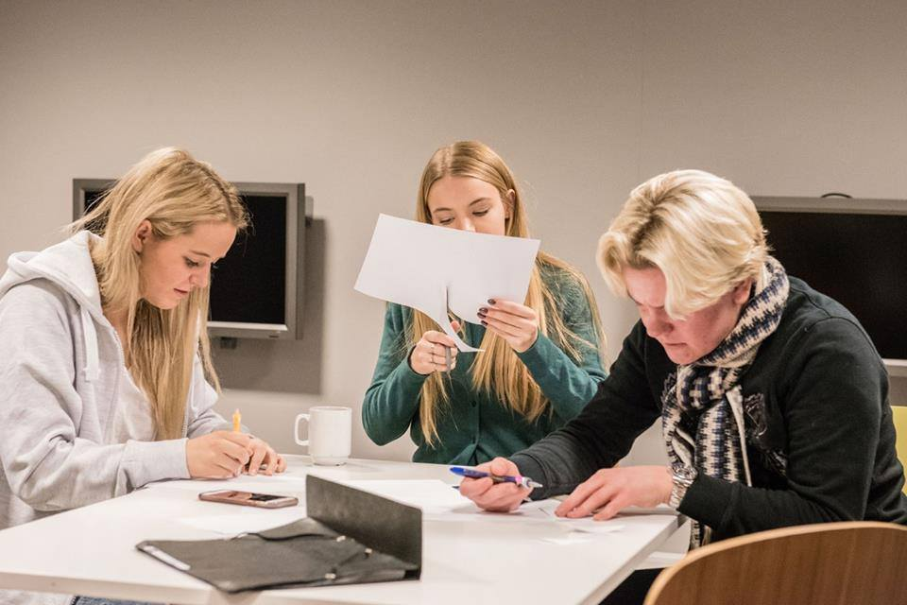
Neste foreldremøte 26.10.2022
Neste møte for foresatte vg2 er torsdag 26. oktober kl. 1800 -2000
Fellesmøte i store auditorium med hovedvekt på valg av programfag for neste skoleår.
Klassevise møter med kontaktlærerne
Mulighet for korte samtaler med faglærerne

Slide 42
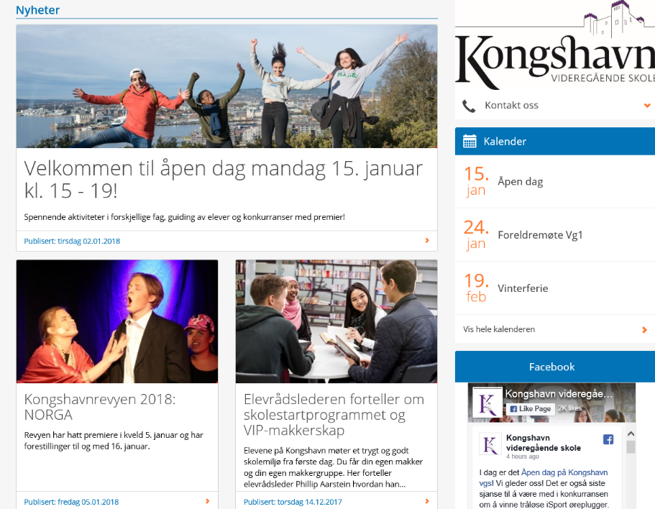
Følg med på det som skjer!
Notes:
Instagram, Facebook, skolens hjemmeside

Slide 43
Velkommen til Kongshavn vgs!

